Slide 1
计算机硬件基础 （2023级）
^{牛建伟 刘子鹏 邓莹莹 李辉勇 李莹}

Slide 2
第二部分：数制与运算
定点数表示及运算
浮点数表示及运算
非数值数据的表示
布尔代数简介
Notes:
在计算机中，在大多数情况下只能近似表示一个实数

Slide 3
不同层次的数据表示
信息感知
问题(应用)
抽象概括
树、链表等结构化数据描述
算法
具体实现
int, float, array, struct等类型
程序(C语言等)
指令指定寄存器或内存中数据
指令集体系结构(ISA)
ALU中运算或总线上传输的数据
微体系结构
逻辑门
电路
二进制信息
器件(晶体管)

Slide 4
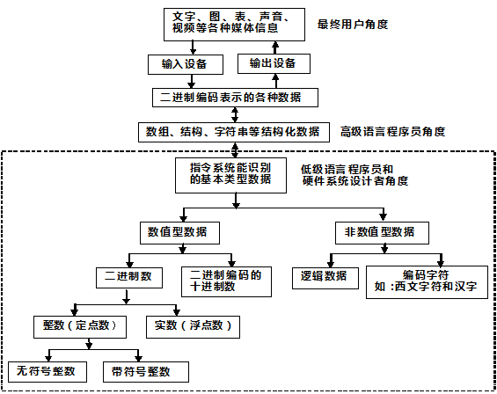
对连续信息采样，以使信息离散化
对文字进行编码
各类数据之间的转换关系
定点运算指令
逻辑、位操作或字符处理指令
浮点运算指令

Slide 5
数值数据的表示
数值数据表示的三要素
进位记数制
定、浮点表示
如何用二进制编码
即：要确定一个数值数据的值必须先确定这三个要素。
例如，机器数 01011001的值是多少？
进位记数制
十进制、二进制、十六进制、八进制数及其相互转换
定/浮点表示（解决小数点问题）
定点整数、定点小数
浮点数（可用一个定点小数和一个定点整数来表示）：科学记数法
定点数的编码（解决正负号问题）
原码、补码、反码、移码 （反码很少用）
答案是：不知道！

Slide 6
十进制转换为二进制示例
【例1】求(62.625)₁₀=( ？)₂
二进制数变成十进制如何实现？
先转换整数部分
再转换小数部分
2 62 … 余数 =0 = k₀ (LSB)
2 31 … 余数 =1 = k₁
2 15 … 余数 =1 = k₂
2 7 … 余数 =1 = k₃
2 3 … 余数 =1 = k₄
2 1 … 余数 =1 = k₅ (MSB)
0
.625
× 2
1 .250 进位“1 ” = k₋₁ （MSB）
× 2
0 .50 进位“0” = k₋₂
× 2
1 .0 进位“1” = k₋₃ （LSB）
小数部分为0
(62.625)₁₀=(111110.101)₂
(k₅k₄k₃k₂k₁k₀. k₋₁k₋₂k₋₃)₂
Notes:
将整数部分除以N得到的余数按从最高位到最低位的顺序写出来，即为转换后的N进制整数部分；
将小数部分乘以N得到的向整数的进位按从最高位到最低位的顺序写出来，即为转换后的N进制小数部分。

Slide 7
十进制转换为二进制——纯小数的转换
【例2】求(0.69)₁₀=( ？)₂ ，要求结果精确到小数点后4位。
.69
× 2
1 .38 进位“1 ” = k₋₁ （MSB）
× 2
0 .76 进位“0” = k₋₂
× 2
1 .52 进位“1” = k₋₃
× 2
1 .04 进位“1” = k₋₄ （LSB）
(0.69)₁₀=(0.1011)₂
（56.23）₁₀=（？）₂ 要求结果精确到小数点后4位
（56.23）₁₀=（111000.0011）₂

Slide 8
二进制与十六进制相互转换
因为2⁴=16，所以4位二进制数对应1位十六进制数，而1位十六进制数对应为4位二进制数。
将二进制数转换为十六进制数
每4位二进制数为一组，用等值的1位十六进制数（0~F）代替。
【例1.8】(1101 0011.1101 101)₂=(D3.DA)₁₆
( D 3 . D A )₁₆
当小数部分最后剩下的数不足4位时，其右边补0，补齐4位
将十六进制数转换为二进制数
将十六进制数的每一位用等值的4位二进制数代替。
【例1.9】(17C.5F)₁₆=(1 0111 1100.0101 1111)₂
Notes:
提问：为什么转换成十六进制后小数部分的最后1位是A而不是3？——因为是4位二进制数对应1位十六进制数，所以当二进制数的小数部分最后剩下的数不足4位时，应在其右边补0，补齐4位，然后将其写成1位十六进制数。

Slide 9
无符号数和有符号数
无符号数（unsigned）
数的编码中所有位均为数值位，没有符号位
只能表示 >=0 的正整数
16位无符号数的表示范围： 0 ~ 65535（2^{n}-1）
一般在全部是正数运算且不出现负值结果的场合下，可使用无符号数表示，例如地址运算，ASCII码。

Slide 10
无符号数和有符号数
有符号数
数的实例：+ 0.1010110， - 0.1101001，+ 1001.001， -1101101
机器数表示
数的正负问题：设符号位，“0”表示“正”，“1”表示“负”，固定为编码的最高位
双符号位： 00表示正号，11表示负号。01时，上溢；10时，下溢
真值0怎么办：正零，负零
小数点怎么办：固定小数点 （即 定点数，fixed-point number）
定点小数：绝对值小于1（纯小数）
定点整数：没有小数部分
带有整数和小数部分的数怎么办：浮点数（floating-point number），以2为基的科学表示方法
Notes:
约定计算机中小数点的位置，且这个位置固定不变，小数点前、后的数字，分别用二进制表示，然后组合起来就可以把这个数字在计算机中存储起来，这种表示方式叫做「定点」表示法，用这种方法表示的数字叫做「定点数」。
c语言中 单精度型和双精度型 指两种 类型 的 浮点数。
单精度型 即 float 型, 有效数字约10进制7位
双精度型 即 double 型, 有效数字约10进制15位
所以能描述的数值精度不同。
c语言 数据 用 IEEE 754 国际标准。float 型 用 4 字节存放，double 型 用 8 字节存放。
Single Precision 2进制: 数符1位，指数8 位，尾数 23 位
Double Precision 2进制: 数符1位，指数11 位，尾数 52 位
单精数值范围： ± ~10的-44.85次方 到 约 10的38.53次方
双精度数值范围 ± ~10的-323.3 次方 to 约 10的 308.3次方。

Slide 11
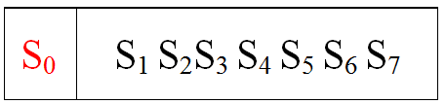
无符号数和有符号数
定点小数
如：01100000
是十进制的0.75
数符
数值部分
小数点位置
定点整数
如：01100000
是十进制的96
数符
数值部分
小数点位置

Slide 12
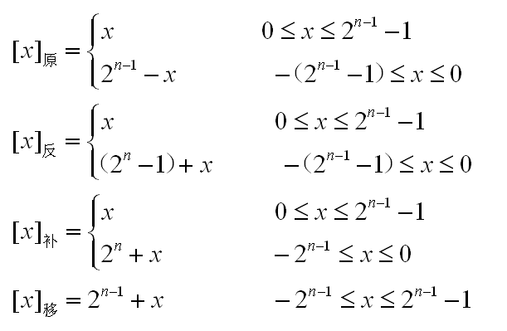
定点数表示（定点整数与定点小数）
机器数表示及其表示范围（原码、反码、补码、移码/增码）
N 位定点整数的原码、反码、补码和移码（符号位取反的补码）表示及其表示范围
具体转换规则
Notes:
移码（又叫增码）是符号位取反的补码，一般用做浮点数的补码，引入的目的是为了保证浮点数的机器零为全0。移码常用来比较大小，一般会把浮点数的阶码用移码表示，这样很容易判断阶码的大小。0《＝[x]移《＝2^{n}-1

Slide 13
定点数（定点整数与定点小数）
十进制数值 | 原码 | 反码 | 补码
0 | 0000 | 0000 | 0000
1 | 0001 | 0001 | 0001
2 | 0010 | 0010 | 0010
3 | 0011 | 0011 | 0011
4 | 0100 | 0100 | 0100
5 | 0101 | 0101 | 0101
6 | 0110 | 0110 | 0110
7 | 0111 | 0111 | 0111
-0 | 1000 | 1111 | 0000
-1 | 1001 | 1110 | 1111
-2 | 1010 | 1101 | 1110
-3 | 1011 | 1100 | 1101
-4 | 1100 | 1011 | 1100
-5 | 1101 | 1010 | 1011
-6 | 1110 | 1001 | 1010
-7 -8 | 1111 | 1000 | 1001 1000

Slide 14
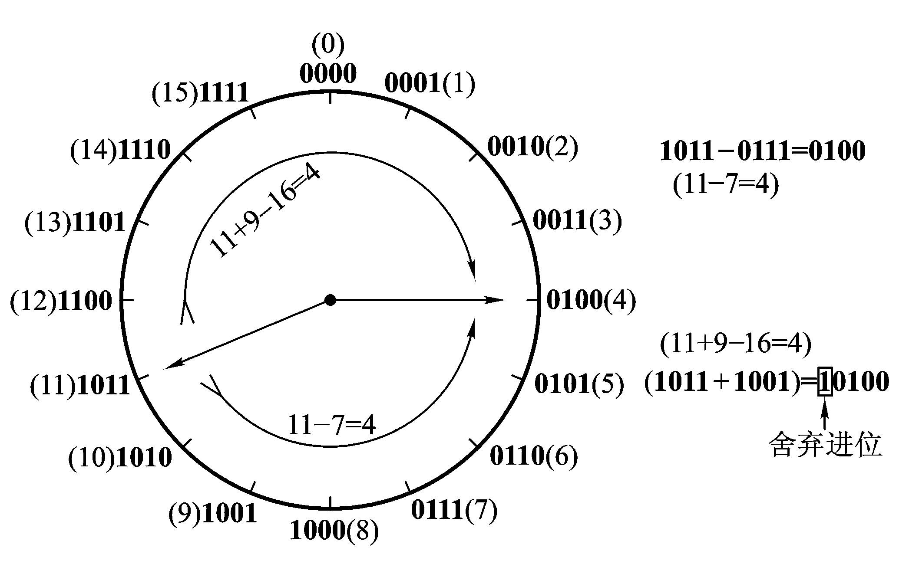
定点数（定点整数与定点小数）
十进制数值 | 原码 | 反码 | 补码
0 | 0000 | 0000 | 0000
1 | 0001 | 0001 | 0001
2 | 0010 | 0010 | 0010
3 | 0011 | 0011 | 0011
4 | 0100 | 0100 | 0100
5 | 0101 | 0101 | 0101
6 | 0110 | 0110 | 0110
7 | 0111 | 0111 | 0111
-0 | 1000 | 1111 | 0000
-1 | 1001 | 1110 | 1111
-2 | 1010 | 1101 | 1110
-3 | 1011 | 1100 | 1101
-4 | 1100 | 1011 | 1100
-5 | 1101 | 1010 | 1011
-6 | 1110 | 1001 | 1010
-7 -8 | 1111 | 1000 | 1001 1000
-(-8)= ?
1001是- 0111对模2⁴ （16） 的补码
负数补码求值？

Slide 15
定点数（定点整数与定点小数）
原码
容易理解
“0”的表示不唯一，不利于程序员编程
机器实现加、减运算的方法不统一
需对符号位进行单独处理，不利于硬件设计
反码
很少使用
补码
“0”的表示唯一
机器实现加、减运算的方法统一（模运算）
符号位参加运算，不需要单独处理
移码
用于表示浮点数的阶码
反码的反码是什么？
补码的补码是什么？
二进制里为什么减一取反和取反加一等价？

Slide 16
补码运算规则
运算规则：补码的符号位和数值一起参加运算。若符号位产生了进位，则将进位舍弃
[X+Y]_{补}= [X]_{补}+ [Y]_{补，}[X-Y]_{补}=[X]_{补}+[-Y]_{补}
【例3】 X=+1101， Y =+0101，求[X+Y ]_{补}
[X-Y ]_{补}=？
解：由于X=(+1101)₂ =(+13)₁₀， Y =(+0101) ₂ ==(+5)_{10 ，}13+5=18，所以必须用有效数字为5位的二进制数才能表示和，再加上1位符号位，则采用6位的二进制补码进行运算。
[X]_{补}=0 01101， [Y]_{补}=0 00101，
[X]_{补}+ [Y]_{补}=0 01101 + 0 00101 =0 10010
[-Y]_{补}=1 11011，
得 [X+Y]_{补}= [X]_{补}+ [Y]_{补}= 0 10010
符号位为“0”，说明和为正数，
则X+Y=(+10010)₂=(+18)₁₀
Notes:
[X-Y ]_{补}= 001101+111011 = (1) 001000 =（001000)2 = 8 (舍掉符号的进位)

Slide 17
第二部分：数制与运算
定点数表示及运算
浮点数表示及运算
非数值数据的表示
布尔代数简介

Slide 18
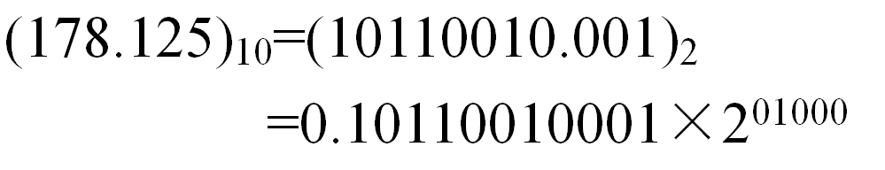
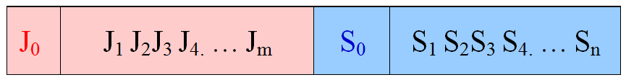
浮点数表示
浮点数的一般表示法：分为阶码和尾数两个部分
阶码：采用定点整数表示，在计算机中用移码表示
例：尾数：采用定点小数表示，在计算机中用原码或补码表示
阶码：01000
尾数：0.10110010001
如果采用移码，阶符就不再需要了
阶符
阶码的数值部分
数符
尾数的数值部分
Notes:
在计算机中通常把浮点数分成阶码和尾数两部分来表示，其中阶码一般用移码表示，尾数一般用补码或原码定点小数表示。

Slide 19
浮点数表示（IEEE 754）
IEEE 754：符号（Sign）、阶码（Exponent）和尾数（Mantissa）。
IEEE 754标准：单精度浮点数32位（float），双精度浮点数64位（double）
数符 S： 1位，0表示正数，1表示负数
阶码 E：用移码表示，n 位阶码偏移量为 2^{n-1}-1。如8位阶码偏移量为 7FH（即127）， 11位阶码偏移量3FFH（即1023）
尾数 M： 尾数必须规格化成小数点左侧一定为1，并且小数点前面这个1作为隐含位被省略。这样单精度浮点数尾数实际上为24位，即采用IEEE 754规格化标准增加了表示的精度。用原码表示。
规格化数（尾数）形式：M=1.m

Slide 20
浮点数(Floating Point)的表示范围
例：画出下述32位浮点数格式的规格化数的表示范围。
0 1 8 9 31
第0位数符S；第1～8位为8位移码表示阶码E（偏置常数为127）；第9～31位为23位二进制原码小数表示的尾数数值部分M 。规格化尾数的小数点左侧总是1，故规定默认的“1”不明显表示出来。这样可用23个数位表示24位尾数。
+/-1.xxxxx × 2E
S
阶码E
尾数M
最大正数：1.11.…1 x 2^{11…1} =(2-2⁻²³) x 2¹²⁷
最小正数：0.0…1 x 2^{00…0} =1x 2⁻¹⁴⁹
因为原码是对称的，所以其表示范围关于原点对称。
可表示的负数
零
可表示的正数
负上溢
负下溢
正下溢
正上溢
-
(1
-
2
-
2
4
)
×
2
127
-
2
-
149
0
2
-
149
(1
-
2
-
2
4
)
×
2
127
数轴
机器0：尾数为0 或 落在下溢区中的数
浮点数范围比定点数大，但数的个数没变多，故数之间更稀疏，且不均匀

Slide 21
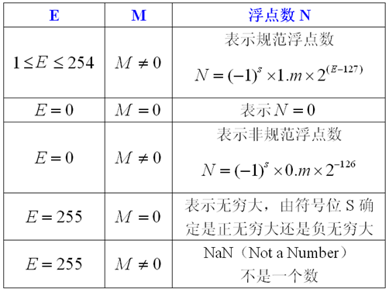
浮点数表示（IEEE 754标准）
浮点数精度
单精度浮点数表示公式：(-1)^{S}×1.m×2^{(E-127)}
双精度浮点数表示公式：(-1)^{S}×1.m×2^{(E-1023)}
IEEE 754关于浮点数表示的约定（单精度为例）
约 +3.4 X 10³⁸
E用移码表示
约 +1.8 X 10³⁰⁸
规格化浮点数表示的最大值：1.111…1*2^{127，}即(2−2⁻²³) × 2¹²⁷
绝对值最小值：1.000…1*2⁻¹²⁶
非规格化浮点数尾数部分不必规格化成小数点左侧为1，而是0。（？）
2⁻¹⁴⁹ ⁻¹²⁶⁺⁽⁻²³⁾
非规范化浮点数提高了在0附近的精度
Notes:
0《＝E《＝255
如果 E 是0 并且 M 是0，则这个数的真值为±0（正负号和数符位有关） 如果 E = 255 并且 M 是0，则这个数的真值为±∞（同样和符号位有关） 如果 E = 255 并且 M 不是0，则这不是一个数（NaN）。
最小的规约数：±2⁻¹²⁶
最大的非规约数：±(1−2⁻²³) × 2⁻¹²⁶

Slide 22
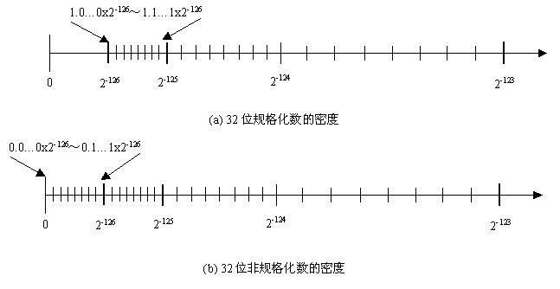
非规格化浮点数可以填补0到最小数的空白（E=0,M≠0）
1.0…0x2⁻¹²⁶~ 1.1…1x2⁻¹²⁶
GAP
0
2⁻¹²⁶
2⁻¹²⁵
2⁻¹²⁴
2⁻¹²³
Normalized numbers
0.0…1x2⁻¹²⁶~ 1.0…0x2⁻¹²⁶
0
2⁻¹²⁶
2⁻¹²⁵
2⁻¹²⁴
2⁻¹²³
Denorms
(-1)^{s}×0.xx…x ×2⁻¹²⁶
Notes:
As we know, in IEEE standard, normalized numbers are those with the form: +/- 1.aa…a x 2^{bb…b}, where aa…a can be anything(from 00…0 to 11…1), bb…b can be from 00…01 ( the value is 1-127=-126) to 11…10 (the value is 254-127=127). Considering positive number, the smallest number is 1.00…0 x 2⁻¹²⁶ . Between 0 and the smallest number there is a big gap. IEEE use the combination of exponent=00…0 and significand=nonzero to fill in this gap. These number are called denormalized numbers. We briefly call them denorms. In denorm form, the exponent is always 00…0, and no implicit leading 1, the significand is nonzero bit pattern. It means denormalized numbers have form of +/- 0.aa…a x 2⁻¹²⁶ , here aa…a can be 0.00…01, 0.000…10, ……., 0.11…1.

Slide 23
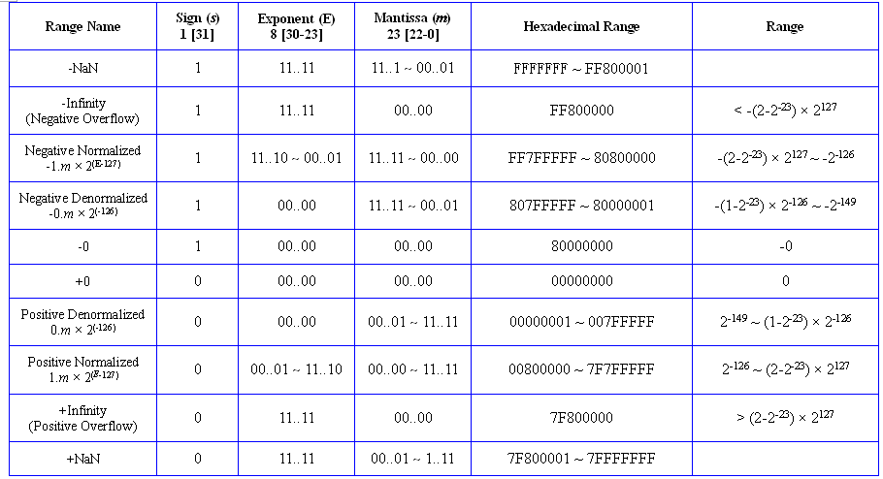
浮点数表示（IEEE 754标准）
单精度浮点数表示范围

Slide 24
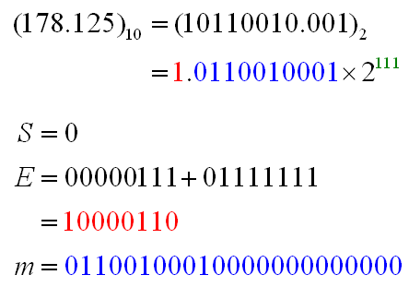
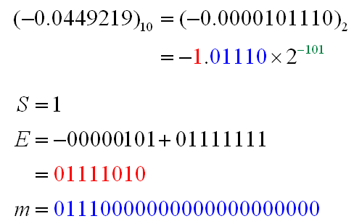
浮点数表示（IEEE 754标准）
单精度浮点数（32位）示例:178.125, -0.0449219
(-0.0449219)₁₀=(-0.0000101110)₂
C语言中变量为什么要一定先定义类型才能使用
char、int、unsigned、float、double

Slide 25
浮点数舍入举例
例：将同一实数分别赋值给单精度和双精度类型变量，然后打印输出。
#include <stdio.h>
main()
{
float a;
double b;
a = 123456.789e4;
b = 123456.789e4;
printf(“%f/n%f/n”,a,b);
}
运行结果如下：
1234567936.000000
1234567890.000000
为什么float情况下输出的结果会比原来的大？这到底有没有根本性原因还是随机发生的？为什么会出现这样的情况？
float可精确表示7个十进制有效数位，后面的数位是舍入后的结果，舍入后的值可能会更大，也可能更小
问题：为什么同一个实数赋值给float型变量和double型变量，输出结果会有所不同呢？

Slide 26
浮点数比较运算举例
Carnegie Mellon
对于以下给定的关系表达式，判断是否永真。
x == (int)(float) x
x == (int)(double) x
f == (float)(double) f
d == (float) d
f == -(-f);
3/2 == 3/2.0
d < 0.0 ⇒((d*2) < 0.0)
d > f ⇒ -f > -d
d * d >= 0.0
x*x>=0
(d+f)-d == f
int x ;
float f ;
double d ;
否
是
是
否
Assume neither
d nor f is NaN
是
否
是
是
自己写程序测试一下！
是
否
否
Notes:
x=65535, x^2=-131071

Slide 27
举例：Ariana火箭爆炸
1996年6月4日，Ariana 5火箭初次航行，在发射仅仅37秒钟后，偏离了飞行路线，然后解体爆炸，火箭上载有价值5亿美元的通信卫星。
原因是在将一个64位浮点数转换为16位带符号整数时，产生了溢出异常。溢出的值是火箭的水平速率，这比原来的Ariana 4火箭所能达到的速率高出了5倍。在设计Ariana 4火箭软件时，设计者确认水平速率决不会超出一个16位的整数，但在设计Ariana 5时，他们没有重新检查这部分，而是直接使用了原来的设计。
在不同数据类型之间转换时，往往隐藏着一些不容易被察觉的错误，这种错误有时会带来重大损失，因此，编程时要非常小心。

Slide 28
浮点数运算的精度问题
Ariana 5火箭的例子带来的启示
程序员应对底层机器级数据的表示和运算有深刻理解
计算机世界里，经常是“差之毫厘，失之千里”，需要细心再细心，精确再精确
不能遇到小数就用浮点数表示，有些情况下（如需要将一个整数变量乘以一个确定的小数常量），可先用一个确定的定点整数与整数变量相乘，然后再通过移位运算来确定小数点
Notes:
用32位定点小数表示0.1 ，比采用float精度高64倍
用float表示在计算速度上更慢，必须先把计数值转换为IEEE 754格式浮点数，然后再对两个IEEE 754格式的数相乘，故采用float比直接将两个二进制数相乘要慢

Slide 29
数据的大小端存储
80年代开始，几乎所有机器都用字节编址
ISA设计时要考虑的两个问题：
如何根据一个字节地址取到一个32位的字？- 字的存放问题
一个字能否存放在任何字节边界？- 字的边界对齐问题
65535=2¹⁶-1
[-65535]_{补}=FFFF0001H
若 int i = -65535，存放在100号单元（占100～103），则用“取数”指令访问100号单元取出 i 时，必须清楚 i 的4个字节是如何存放的。
FF FF 00 01
103 102 101 100
little endian word 100#
Word:
msb
lsb
100 101 102 103
big endian word 100#
大端方式（Big Endian）: MSB所在的地址是数的地址
e.g. IBM 360/370, Motorola 68k, MIPS, Sparc, HP PA
小端方式（ Little Endian）: LSB所在的地址是数的地址
e.g. Intel 80x86, DEC VAX
有些机器两种方式都支持，可通过特定控制位来设定采用哪种方式。

Slide 30
指令中数据的存放
指令在内存的存放
假设指令地址为1000
假定小端机器中的指令：mov AX, 0x12345(BX)
其中，操作码mov为40H，寄存器AX和BX的编号分别为0001B和0010B，立即数占32位，则存放顺序为：
00
01
23
45
12
40
1005
1004
1003
1002
1001
1000
40
1
2
45 23 01 00
以下IA-32架构指令中，偏移量（红字处）的值为多少？
80483d0: 89 85 a0 fe ff ff
mov %eax, 0xfffffea0(%ebp)

Slide 31
C语言程序中位运算
算术运算（最基本的运算）
无符号数、带符号整数、浮点数的+、-、*、/ 运算等
按位运算
用途
对位串实现“掩码”（mask）操作或相应的其他处理
（主要用于对多媒体数据或状态/控制信息进行处理）
操作
按位或：“|”
按位与：“&”
按位取反：“~”
按位异或：“^”
问题：如何从16位采样数据y中提取高位字节，并使低字节为0？
可用“&”实现“掩码”操作：y & 0xFF00
例如，当y=0x2C0B时，得到结果为：0x2C00

Slide 32
C语言程序中的逻辑运算
逻辑运算
用途
用于关系表达式的运算
例如，if （x>y 并 i<100）then ……中的“并”运算
操作
“‖”表示“OR”运算
“&&”表示“AND”运算
例如， if ((x>y) && (i<100)) then ……
“!”表示“NOT”运算
与按位运算的差别
符号表示不同：& 对 && ；| 对 ‖； ……
运算过程不同：按位 对 整体
结果类型不同：位串 对 逻辑值

Slide 33
C语言程序中的移位运算
某字长为8的机器中，x、y和z都是8位无符号整数，已知x=80，则y=x/2=？z=2x=？
移位运算
用途
提取部分信息
扩大或缩小数值的2、4、8…倍
操作
左移:：x<<k; 右移： x>>k
C语言中不区分是逻辑还是算术移位，编译器根据x的类型确定
无符号数：逻辑左移、逻辑右移
高（低）位移出，低（高）位补0，可能溢出！
问题：何时可能发生溢出？如何判断溢出？
若高位移出的是1，则左移时发生溢出
带符号整数：算术左移、算术右移
左移：高位移出，低位补0。可能溢出！
溢出判断：若移出的位不等于新的符号位，则溢出。
右移：低位移出，高位补符，可能发生有效数据丢失。
移位！y=40？ z=160?

Slide 34
C语言程序中涉及的运算
例2（截断操作）：i和j是否相等？
int i = 32768;
short si = (short) i;
int j = si;
位扩展和位截断运算
用途
类型转换时可能需要数据扩展或截断
操作
C语言中没有专门操作运算符，编译器根据类型转换前后数据的长短，确定是扩展还是截断
扩展：短转长
无符号数：0扩展，前面补0
带符号整数：符号扩展，前面补符
截断：长转短
强行将高位丢弃，故可能发生“溢出”
例1（扩展操作）：在大端机上输出si, usi, i, ui的十进制和十六进制值是什么？
short si = -32768;
unsigned short usi = si;
int i = si;
unsigned ui = usi ;
不相等！
i = 32768 0x00 00 80 00
si = -32768 0x80 00
j = -32768 0xFF FF 80 00
原因：对i截断时发生了溢出，即：32768截断为16位数时，因其超出16位能表示的最大值，故无法截断为正确的16位数！
C语言标准规定，长数转换为短数的结果是未定义的（UD）没有规定编译器必须报错
si = -32768 80 00
usi = 32768 80 00
i = -32768 FF FF 80 00
ui = 32768 00 00 80 00

Slide 35
如何实现高级语言源程序中的运算？
总结：C语言程序中的基本数据类型及其基本运算类型
基本数据类型
无符号数、带符号整数、浮点数、位串、字符（串）
基本运算类型
算术、按位、逻辑、移位、扩展和截断
计算机如何实现高级语言程序中的运算？
将各类表达式编译（转换）为指令序列
计算机直接执行指令来完成运算
例：C语言赋值语句“f = (g+h) – (i+j);”中变量i、j、f、g、h由编译器分别分配给MIPS寄存器$t0~$t4。寄存器$t0~$t7的编号对应8~15，上述程序段对应的MIPS机器代码和汇编表示（#后为注释）如下：
000000 01011 01100 01101 00000 100000 add $t5, $t3, $t4 # g+h
000000 01000 01001 01110 00000 100000 add $t6, $t0, $t1 # i+j
000000 01101 01110 01010 00000 100010 sub $t2, $t5, $t6 # f =(g+h)–(i+j)
逻辑运算、移位、扩展和截断等指令实现较容易，算术运算指令难！
需要提供哪些运算类指令才能支持高级语言需求呢？

Slide 36
数据的运算小结
C语言中涉及的运算
整数算术运算、浮点数算术运算
按位、逻辑、移位、位扩展和位截断
整数的加、减运算
计算机中的“算盘”：模运算系统（高位丢弃、用标志信息表示）
带符号整数和无符号数的加、减都在同一个“算盘”中
现实与计算机中的运算结果有差异
整数的乘、除运算
无符号整数：逻辑左移k位等于乘2^{k}、逻辑右移k位等于除2^{k}
带符号整数乘：算术左移k位等于乘2^{k}
带符号整数除：(x>=0 ? x : x+2^{k}-1）算术右移k位，等于x除以2^{k}
浮点数运算
加减：对阶/尾数加减/规格化/舍入(就近舍入到偶数)（大数吃小数）
乘除：尾数相乘除，阶码相加减

Slide 37
第二部分：数制与运算
定点数表示及运算
浮点数表示及运算
非数值数据的表示
布尔代数简介

Slide 38
非数值数据的表示
逻辑数据编码
一位二进制编码表示：真（1）、假（0）
西文字符编码（ASCII码，7位）
数字字符10个：0/1/2/…/9
英文字母（大小写）52个：A/B/C/…/Z/a/b/c/…/z
专用符号32个：+/-/%/*/&/…
控制字符（不可打印或显示字符）34个： NUL、SOH、STX、SP等
扩展ASCII码
汉字编码
输入码：用于汉字的输入，如拼音码、五笔字型码；
国标码：1981年我国颁布了《信息交换用汉字编码字符集·基本集》 (GB2312—80)。该标准规定了6763个常用汉字的标准代码。
内 码：用于汉字存储、查找、传送等，基于国标码，占2个字节；
点阵码或汉字向量描述：用于汉字的显示和打印。
Notes:
0 的ASCII码为48(30H),空格32（20H）。扩展ASCII 码允许将每个字符的第8 位用于确定附加的128 个特殊符号字符、外来语字母和图形符号

Slide 39
非数值数据的表示
国际多字符集
国际标准ISO/IEC 10646提出了一种包括全世界现代书面语言文字所使用的所有字符的标准编码（UNICODE），每个字符用4个字节编码（UCS-4）或2字节编码（UCS-2）。 UTF-8则是它的一种实现方式。
我国（包括港台地区）与日本、韩国联合制订了一个统一的汉字字符集（CJK编码），共收集了上述不同国家和地区的共约2万多汉字及符号，采用2字节编码（UCS-2），现已成为国标（GB13000 ）。
Notes:
对于UNICODE来说， UCS-2 是内码，而UTF-8则是它的实现方式。每一个字节都有8个位，而对于UTF-8来说，每一个字节的前两位尤为重要，按照前两位的不同，一共有四种排列组合：00xxxxxx，01xxxxxx，10xxxxxx，11xxxxxx。

Slide 40
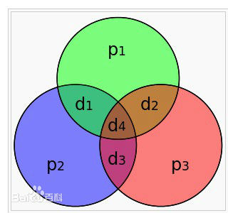
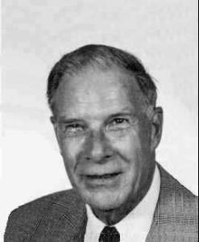
非数值数据的表示
数据的检错/纠错
数据在存取和传送时，由于元器件故障或噪音干扰等原因会出现数据差错，因此产生了检查差错、纠正差错的需求；
采用“冗余校验”的思想，在原数据编码之外，增加若干位校验码，实现检错或纠错功能。
常用校验码
奇偶校验码
海明校验码：纠正一位差错的纠错码
循环冗余校验码（CRC）：检错码
校验和
R.W.Hamming
海明码： D4 D3 D2 D1 P3 P2 P1
P1：D4、D2、D1；P2：D4、D3、D1；P3：D4、D3、D2
Notes:
奇偶校验(Parity Check)是一种校验代码传输正确性的方法。根据被传输的一组二进制代码的数位中“1”的个数是奇数或偶数来进行校验。采用奇数的称为奇校验，反之，称为偶校验。
海明码由Bell实验室的R.W.Hamming发明
奇偶校验码作为一种检错码虽然简单,但是漏检率太高。提出采用CRC。冗余码的计算方法是，先将信息码后面补0，补0的个数是生成多项式最高次幂；将补零之后的信息码用模二除法（非二进制除法）除以汉明码SECDED（single error correction, double error detection）G(X)对应的2进制码，注意除法过程中所用的减法是模2减法，即没有借位的减法，也就是异或运算。当被除数逐位除完时，得到比除数少一位的余数。此余数即为冗余位,将其添加在信息位后便构成CRC码字。发现错误重传，不能纠错。理论上可以证明循环冗余校验码的检错能力有以下特点：
（a）可检测出所有奇数个错误；
（b）可检测出所有双比特的错误；
（c）可检测出所有小于等于校验位长度的连续错误；
（d）以相当大的概率检测出大于校验位长度的连续错误。
如果使用CRC-16或CRC-ITU为生成多项式(即发生器产生16位数作循环冗余校验）,可以查出全部一位差错、双位差错、奇数位差错，全部16位或16位以下突发差错，99.997%的17位突发差错及99.998%的18位或更长的突发差错；传输速率为9600 bps时，数据传输3000年才会有一个差错漏检。
利用多项式，我们定义误码多项式E(X)是接收到的消息码字与正确码字的异或。即
E(X) = T_{recv}(X) XOR T_{correct}(X) …… (14)
则我们容易知道，当且仅当E(X)能够被CRC多项式P(X)整除的时候CRC算法无法检查到错误。当我们选择一个适当的P(X)时，以下所有差错E(X)都不能被P(X)整除，因此可以检测出（k位要传输的数据，n-k个冗余位）：
单比特差错，只要P(X)含有一个以上的非零项。
双比特差错，只要P(X)满足上述两种形式((12)(13)式)。
任意奇数个比特差错，只要P(X)含有因式(X - 1)。
任意突发差错，当突发差错长度小于或等于帧检验序列(F(X))的长度(n - k)。
长度为(n - k + 1)的突发差错片段，这个片段等于(1-2^{-(n-k-1)})。
长度大于(n - k + 1)的突发差错片段，这个片段等于(1 - 2^{-(n-k)})

Slide 41
第二部分：数制与运算
定点数表示及运算
浮点数表示及运算
非数值数据的表示
布尔代数简介
逻辑代数基本概念
逻辑代数的公理、定理与规则
逻辑函数的表达式
逻辑函数化简

Slide 42
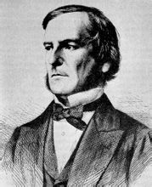
逻辑代数的基本概念
所谓“逻辑”，指事务之间的因果关系。当两个二进制数码表示事务不同的逻辑状态时，它们之间可以按照指定的某种因果关系进行推理运算，称为逻辑运算。
1849年英国数学家乔治•布尔（George Boole）提出了描述客观事物逻辑关系的数学方法——布尔代数（Boolean algebra），成功地将形式逻辑问题归结为一种代数运算。
布尔代数后来被广泛用于开关电路和数字逻辑电路的分析和设计，因此也叫做开关代数或逻辑代数。
布尔代数=逻辑代数
布尔变量=逻辑变量
布尔表达式=逻辑表达式
布尔函数=逻辑函数
代数是研究数、数量、关系、结构与代数方程（组）的通用解法及其性质的数学分支
乔治•布尔1815.11.2～1864
19世纪最重要的数学家之一
Notes:
逻辑就是分析事务之间因果关系思维的规律，规则。
高次方程:代数几何学
出生于英格兰

Slide 43
逻辑代数的基本概念
逻辑代数：逻辑代数L是一个封闭的代数系统，它由一个逻辑变量集K，常量0和1以及“或”、“与”、“非”三种基本运算所构成，记为 L={ K,∨,∧,￢,0 ,1 }。
逻辑变量：在逻辑运算中其值会发生改变的量称为逻辑变量，由字母或字母加数字组成。逻辑变量的表示形式如下：
原变量： A、B、C、A₁
反变量：
逻辑常量：在逻辑运算中其值不会改变的量称为逻辑常量。
逻辑常量是“0”和“1”
逻辑运算：
“与”运算：用“•”或“∧”表示，如 A • B，A ∧ B
“或”运算：用“+”或“∨”表示，如 A+B，A ∨ B
“非”运算：用“─”或“￢”表示，如 ， ￢A
Notes:
。

Slide 44
逻辑代数的基本概念
“与”运算（合取）：如果决定某一事件发生的多个条件必须同时具备，事件才能发生，则这种因果关系称之为“与”逻辑。
逻辑代数中，“与”逻辑用“与”运算描述。其运算符号为“·”，有时也用“∧”表示。如： F = A·B ，F=AB 或者 F = A∧B
概念模型
A B
输入条件（A、B）：闭合 -- “1”, 断开 – “0”
输出结果（ 灯 P）： 亮 -- “1”, 灭 -- “0”
＋
－
P
“与”运算表
“与”运算的运算法则：
0 · 0 = 0 1 · 0 = 0
0 · 1 = 0 1 · 1 = 1
实现“与”运算的逻辑电路称为“与”门。
A
B
F
0
0
0
0
1
0
1
0
0
1
1
1
为什么叫门电路？
Notes:
C语言：&&

Slide 45
逻辑代数的基本概念
“或”运算（析取）：如果决定某一事件是否发生的多个条件中，只要有一个或一个以上条件成立，事件便可发生，则这种因果关系称之为“或”逻辑。
逻辑代数中，“或”逻辑用“或”运算描述。其运算符号为“+”，有时也用“∨”表示。如： F = A + B 或者 F = A ∨ B
概念模型
A
B
输入条件（A、B）：闭合 -- “1”, 断开 – “0”
输出结果（ 灯 P）： 亮 -- “1”, 灭 -- “0”
＋
－
P
“或”运算表
“或”运算的运算法则：
0 + 0 = 0 1 + 0 = 1
0 + 1 = 1 1 + 1 = 1
实现“或”运算的逻辑电路称为“或”门。
A
B
F
0
0
0
0
1
1
1
0
1
1
1
1

Slide 46
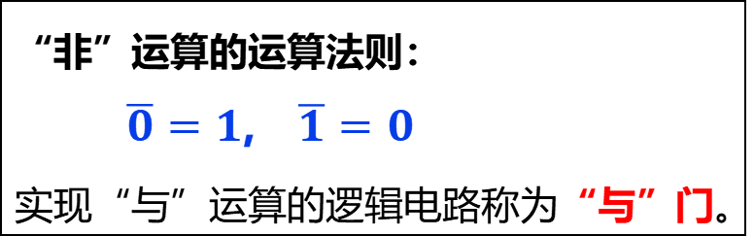
逻辑代数的基本概念
“非”运算（否定）：如果某一事件的发生取决于条件的否定，即事件与事件发生的条件构成矛盾，这种因果关系称为“非”逻辑。
在逻辑代数中，“非”逻辑用“非”运算描述。其运算符号为“¯”，有时也用“￢”表示。如： F = 或者 F = ￢A，F=~A
概念模型
R
A
输入条件（开关A）：闭合 -- “1”, 断开 – “0”
输出结果（ 灯 P）： 亮 -- “1”, 灭 -- “0”
＋
－
P
“非”运算表
“非”运算的运算法则：
$\overline{0}=1$, $\overline{1}=0$
实现“与”运算的逻辑电路称为“与”门。
A
F
0
1
1
0

Slide 47
逻辑代数的基本概念
“异或”运算
“异或”运算表
F=A ⊕B
A B
F
0 0
0
0 1
1
1 0
1
1 1
0
“同或”运算
“同或”运算表
F = A⊙ B
A B
F
0 0
1
0 1
0
1 0
0
1 1
1
异或逻辑与同或逻辑是互非关系：
A ⊕B ＝A⊙B A⊙B ＝A ⊕B

Slide 48
逻辑代数的基本概念
逻辑运算的顺序
在一个表达式中，如果既有 “与” 运算又有 “或”运算，则按先“与”后“或”的规则进行运算，可省去括号，如（A·B）+（C·D）可写为 AB+CD。
注意： (A+B)·(C+D) 不能省略括号，即不能写成A+B·C+D
运算优先法则：
括号
非
与
异或
或
( )
•
⊕
+
高
低

Slide 49
逻辑代数的基本概念
逻辑电路的符号表示
逻辑门 | IEEE标准符号 | 国标符号 | 部标符号 | 逻辑表达式
或 |  |  |  | F = A + B F = A ∨ B
与 |  |  |  | F = A·B F = A∧B
非 |  |  |  | F = F = ￢A

Slide 50
第二章：数制与运算
定点数表示及运算
浮点数表示及运算
非数值数据的表示
布尔代数简介
逻辑代数基本概念
逻辑代数的公理、定理与规则
逻辑函数的表达式
逻辑函数化简

Slide 51
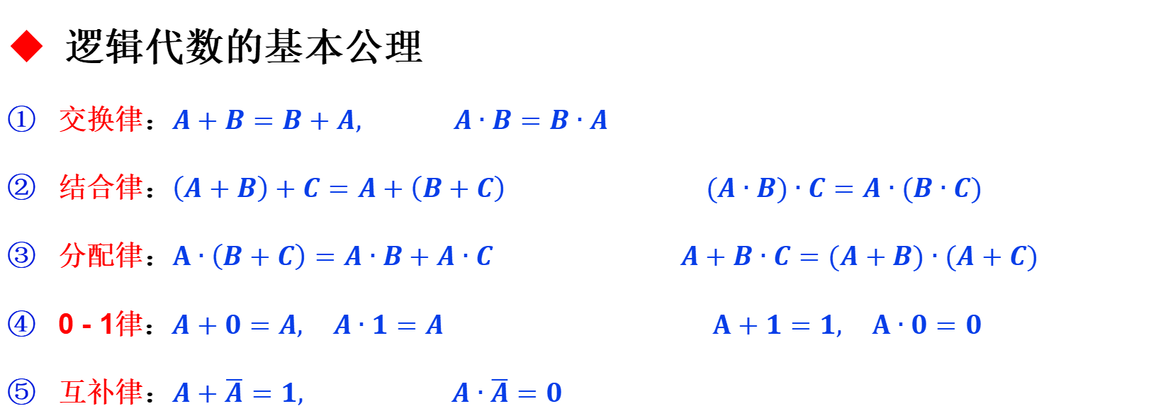
逻辑代数基本公理
逻辑代数的基本公理
交换律：$A+B=B+A, A∙B=B∙A$
结合律：$\left(A+B\right)+C=A+\left(B+C\right) (A∙B)∙C=A∙(B∙C)$
分配律：$A∙\left(B+C\right)=A∙B+A∙C A+B∙C=(A+B)∙(A+C)$
0 - 1律：$A+0=A, A∙1=A A+1=1, A∙0=0$
互补律：$A+\overline{A}=1, A∙\overline{A}=0$
公理是一个代数系统的基本出发点，无需加以证明。

Slide 52
逻辑代数基本定理
定理1：重叠律
A + A = A ； A · A = A
证明：
公理4
公理5
公理3
公理5
公理4
Notes:
定理是经过受逻辑限制的证明为真的陈述。
定律是对客观事实的一种表达形式，通过大量具体的客观事实归纳而成的结论。
公理是指依据人类理性的不证自明的基本事实，经过人类长期反复实践的考验，不需要再加证明的基本命题

Slide 53
逻辑代数基本定理
定理2：吸收律1
A + A · B = A ； A · ( A + B ) = A
证明：
公理4
公理3
公理1
公理4
公理4
吸收律2：A+AB = A+B

Slide 54
逻辑代数基本定理
定理3：还原律
证明 令 = X，则 和X互非
因而 · X = 0 + X = 1 公理5
但是 · A = 0 + A = 1 公理5
由于X和A都满足公理5。因此，根据公理5的唯一性，得到 A = X。

Slide 55
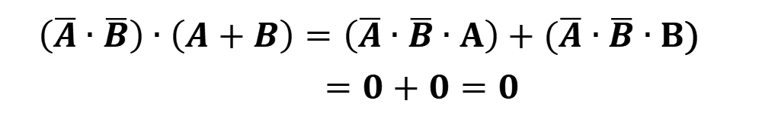
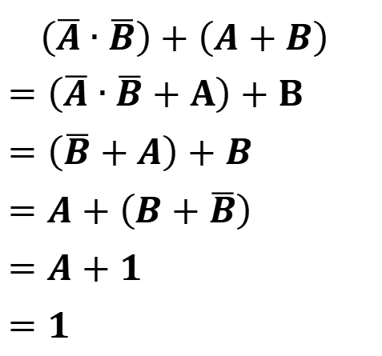
逻辑代数基本定理
定理4：反演律（摩根定律）
总结：和之反，等于反之积；积之反，等于反之和
证明： 由于
$（\overline{A}∙\overline{B}）+\left(A+B\right)$
$$=\left(\overline{A}∙\overline{B}+A\right)+B$$
$$=\left(\overline{B}+A\right)+B$$
$$=A+（B+\overline{B}）$$
$$=A+1$$
$$=1$$
公理2
公理3,4,5
公理1,2
公理5
公理4
$（\overline{A}∙\overline{B}）∙\left(A+B\right)=\left(\overline{A}∙\overline{B}∙A\right)+(\overline{A}∙\overline{B}∙B$)
$$=0+0=0$$
而且：
所以，根据公理5的唯一性可得：

Slide 56
逻辑代数基本定理
若两个乘积项中的部分因子恰好互补，而这两个乘积项中的其余因子都是第三乘积项的部分因子，则这个第三乘积项是多余的。
定理5：包含律
证明：
公理4,5
公理3
公理1
公理3
公理1
公理4
推论：
Notes:
证明不够清晰，需要手写推导

Slide 57
逻辑代数基本定理
定理6：吸收律2
多余
证：根据分配律
对偶式：
结论：若两个乘积项中有一个乘积项的部分因子恰好是另一个乘积项的补，则该乘积项中的这部分因子是多余的。
分配律：
（5）
（5’）

Slide 58
逻辑代数的规则
代入定理：在任何一个包含某个相同变量的逻辑等式中，用另外一个函数式代入式中所有这个变量的位置，等式仍然成立。
用途：扩大基本公式和常用公式的使用范围
例：已知
则：
例：已知
则：
Notes:
同普通代数

Slide 59
逻辑代数的规则
反演定理：将原函数F中的全部 “•” 换成 “+”，“+” 换成 “•”，“0” 换成 “1”，“1” 换成 “0”，原变量换成反变量，反变量换成原变量，所得到的新函数就是原函数的反函数，记作 F 。F和F互为反函数，F的反函数的反函数就是F本身（二者互为反函数）。
用途：直接求已知逻辑函数的反函数，可用于公式的化简
【例2】
规则：①遵循“（）”→“•”→“＋”的运算优先顺序； ② 不属于单个变量上的“非号”在变换中不变。
已知
则反函数

Slide 60
逻辑代数的规则
对偶定理：将原函数F中的全部 “•” 换成 “+”，“+” 换成 “•”，“0”换成 “1”，“1” 换成 “0”，所得的新函数就是原函数的对偶式，记作F’或F* 。若两个逻辑函数表达式F和G相等，则其对偶式F*和G*也相等。原函数与对偶函数互为对偶函数。不能直接建立F和F*之间的关系。
用途：已知某公式成立，则可以得到其对偶公式仍成立。
例如： 函数
则对偶式是：
又如：
则对偶式是：
对偶定理与反演定理的不同：无须将原变量和反变量互换
对偶定理仍遵守反演定理的两条规则
Notes:
1.原函数与对偶函数互为对偶函数；2.任两个相等的函数，其对偶函数也相等。这两个特点即是逻辑函数的对偶规则。
（1）不能直接建立【A】与【A*】的关系；只能建立分别与它们【相等】的,【另外两个】表达式的关系； （2）可以建立【F】与【/F】的直接关系；知道其中一个的【真值】,即可知道另一个的【真值】,二者真值互反。

Slide 61
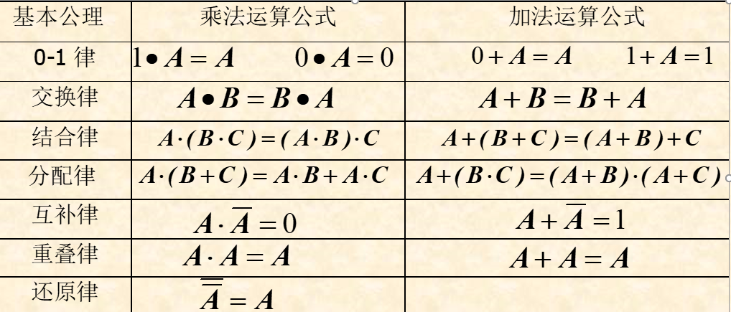
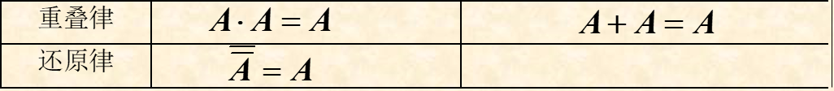
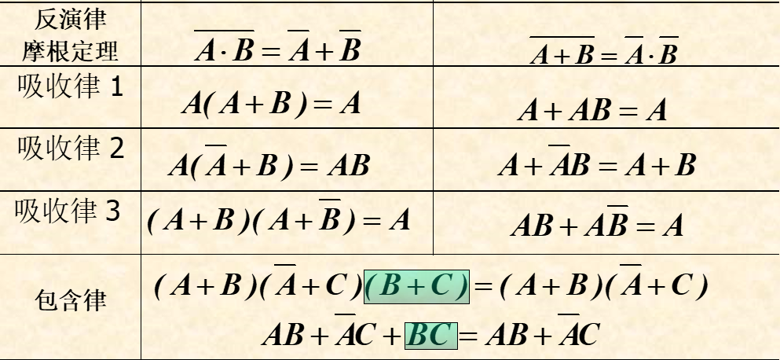
逻辑代数的基本定律和规则小结
5个基本公理
0-1律
交换律
结合律
分配律
互补律
5个基本定理
重叠律
还原律
吸收律（1、2、3）
反演律（摩根定律）
包含律

Slide 62
逻辑代数的基本定律和规则小结
3个基本规则
代入规则
将逻辑等式中的某一变量代以另一函数其等式仍然成立
反演规则
对原函数求反函数的过程叫做反演。将原函数F中的全部 “•” 换成 “+”，“+” 换成 “•”，“0” 换成 “1”，“1” 换成 “0”，原变量换成反变量，反变量换成原变量，所得到的新函数就是原函数的反函数
对偶规则
将原函数F中的全部 “•” 换成 “+”，“+” 换成 “•”，“0”换成 “1”，“1” 换成 “0”，所得的新函数就是原函数的对偶式
规则：①遵循“（）”→“•”→“＋”的运算优先顺序；
② 不属于单个变量上的“非号”在变换中不变。

Slide 63
第二章：数制与运算
定点数表示及运算
浮点数表示及运算
非数值数据的表示
布尔代数简介
逻辑代数基本概念
逻辑代数的公理、定理与规则
逻辑函数的表达式
逻辑函数化简

Slide 64
逻辑函数
逻辑函数
设某一逻辑电路的输入逻辑变量为A1，A2，…，An，输出逻辑变量为F，如下图所示。则称F为A1，A2，…，An的逻辑函数，记为：F = f ( A1，A2，…，An )
A1
A2
逻辑电路
F
An
…
逻辑电路输出函数的取值是由逻辑变量的取值和电路本身的结构决定的。
任何一个逻辑电路的功能都可由相应的逻辑函数完全描述，因此，能够借助抽象的代数表达式对电路加以分析研究。

Slide 65
逻辑函数的常用表达式
常用表达式包括：与或式、或与式、与或非式
与或式
或与式
与或非式

Slide 66
逻辑函数的标准表达式
逻辑函数的表达形式是不唯一的，在数字电路手工设计技术中，引入逻辑函数的标准表达式
逻辑函数的标准表达式建立在最小项和最大项概念基础上
标准表达式：
最小项表达式：全部由最小项构成的 与或式（积之和式）
最大项表达式：全部由最大项构成的 或与式（和之积式）
最小项表达式
最大项表达式

Slide 67
最小项
最小项定义
由n个变量组成的 “与” 项中，每个变量以原变量或反变量的形式出现且仅出现一次，则这个与项称为最小项。
n个变量有2^{n}个最小项。有多少个不同的最小项表达式？
如：3个变量的8个最小项
为书写方便，把最小项记做m_{i}。
下标i的取值规则：按照变量顺序将最小项中的原变量用1表示、反变量用0表示，得到一个二进制数，与其对应的十进制数即该最小项的编号 i。

Slide 68
最小项编号
最小项 | 取值 | 编号表示
 | 000 | m₀
 | 001 | m₁
 | 010 | m₂
 | 011 | m₃
 | 100 | m₄
 | 101 | m₅
 | 110 | m₆
 | 111 | m₇
Notes:
用最小项编号来表示最小项——简洁！书写方便。

Slide 69
最小项的性质
相邻最小项
除一个变量互为反变量外，其余变量分别相同的两个最小项。
最小项的性质
对于任何一个最小项，只有对应的一组变量取值，使其值为1，其余情况下均为0；
全体最小项之和为1 ；
任意两个最小项的乘积为0；
具有相邻性的两个最小项之和可以合并为一个乘积项，消去一个以原变量和反变量形式出现的变量，保留由没有变化的变量构成的乘积项。

Slide 70
最小项表达式
全部由最小项构成的与或式，也称标准与或式，可由最小项推导法直接从真值表中导出。
真值表
A B C
F
例：三人表决器设计（表决原则：少数服从多数）
A，B，C表示输入，1表示赞成，0表示反对
F表示输出，1表示通过，0表示不通过
0 0 0
0
0 0 1
0
0 1 0
0
0 1 1
1
1 0 0
0
最小项表达式
1 0 1
1
1 1 0
1
1 1 1
1
最小项推导法：从真值表推出逻辑函数表达式的一种方法 。
使输出为1的输入组合写成乘积项的形式，其中取值为1的输入用原变量表示，取值为0的输入用反变量表示，然后把这些乘积项加起来。

Slide 71
最大项
最大项
设有n个变量，它们所组成的具有n个变量的“或” 项（和项）中，每个变量以原变量或反变量的形式出现且仅出现一次，则这个和项称为最大项。
n个变量有2^{n}个最大项。有多少个不同的最大项表达式？
3变量（A,B,C）有8个最大项
为书写方便，把最大项记做M_{i}。
下标 i 的取值规则：按照变量顺序将最大项中的原变量用0表示、反变量用1表示，得到一个二进制数，与其对应的十进制数即该最大项的编号i。
Notes:
同最小项一样，最大项也有相邻性的概念。

Slide 72
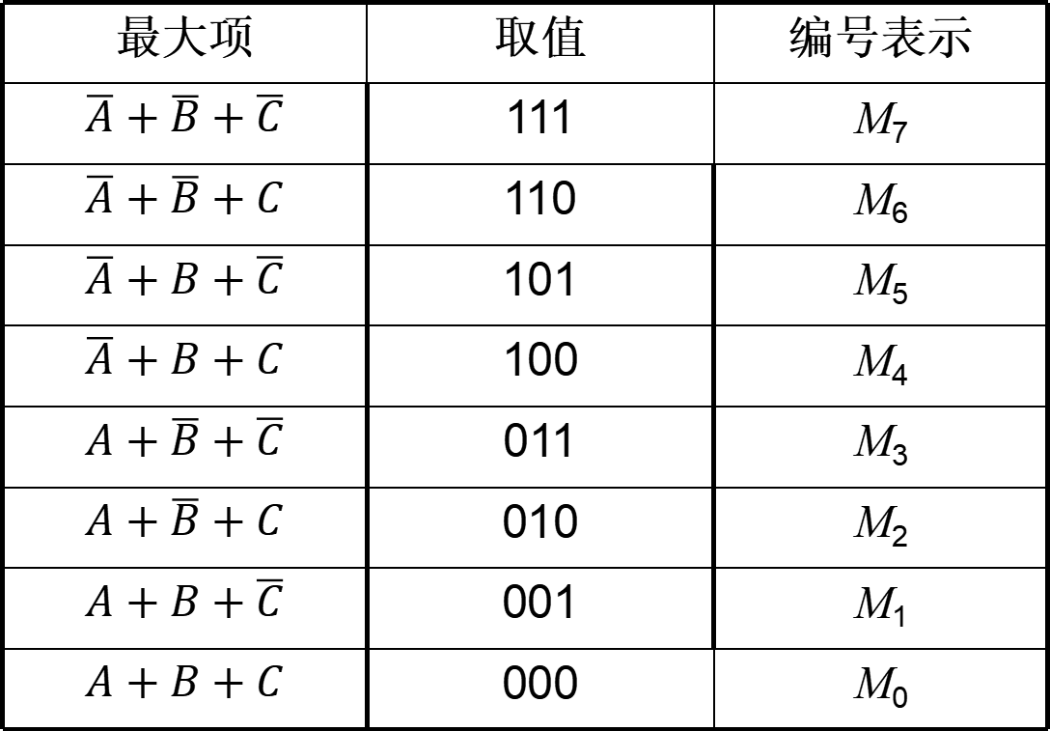
最大项编号
最大项 | 取值 | 编号表示
$$\overline{A}+\overline{B}+\overline{C}$$ | 111 | M₇
$$\overline{A}+\overline{B}+C$$ | 110 | M₆
$$\overline{A}+B+\overline{C}$$ | 101 | M₅
$$\overline{A}+B+C$$ | 100 | M₄
$$A+\overline{B}+\overline{C}$$ | 011 | M₃
$$A+\overline{B}+C$$ | 010 | M₂
$$A+B+\overline{C}$$ | 001 | M₁
$$A+B+C$$ | 000 | M₀
最小项与最大项的关系：下标i相同的最小项与最大项互补，即

Slide 73
最大项的性质
相邻性
若2个最大项中只有1个变量分别以原变量和反变量的形式出现，其余的变量分别相同，则称这2个变量具有相邻性。
最大项的性质
对于任何一个最大项，只有对应的一组变量取值，使其值为0，其余情况下均为1；
全体最大项之积为0 ；
任意两个最大项之和为1。
具有相邻性的两个最大项之积可以合并为一个和项，消去一个以原变量和反变量形式出现的变量，保留由没有变化的变量构成的和项。

Slide 74
最大项表达式
全部由最大项构成的或与式，也称标准或与式，可由最大项推导法直接从真值表中导出。
真值表
【例】：三人表决器设计的输出表达式
A B C
F
0 0 0
0
0 0 1
0
0 1 0
0
0 1 1
1
1 0 0
0
1 0 1
1
最大项推导法 ：把使输出为0的输入组合写成和项的形式，其中取值为0的输入用原变量表示，取值为1的输入用反变量表示，然后把这些和项乘起来。
1 1 0
1
1 1 1
1
可以用反演定律证明，由最小项表达式和最大项表达式表示的三人表决器是等价的。
Notes:
最大项推导法：负逻辑

Slide 75
第二部分：数制与运算
定点数表示及运算
浮点数表示及运算
非数值数据的表示
布尔代数简介
逻辑代数基本概念
逻辑代数的公理、定理与规则
逻辑函数的表达式
逻辑函数化简

Slide 76
逻辑函数化简
设计优化
面积优化——使设计的电路或系统占用的逻辑资源尽量少
时间优化——使设计的电路或系统的输入信号到达输出的路程尽量短
逻辑函数的简化是实现面积优化的一种方式。
过去逻辑函数的简化是非常重要而又繁琐的工作，在现代数字电路或系统的设计中，设计优化主要由EDA工具自动完成，一般无须设计者介入。

Slide 77
逻辑函数化简—代数法
同一个逻辑函数可以写成不同的逻辑式；
逻辑表达式越简单，实现它的电路越简单，电路工作越稳定可靠；
因此需要通过化简找出最简逻辑式；
最简与或表达式：与门个数最少，门输入个数最少，门种类最少。
【例】化简
解
若不化简，需要3个非门、4个3输入与门和1个4输入或门。
Notes:
化简目标是3少：门的种类最少，门的个数最少，门的输入最少
在电路实现上，与非门/或非门比与门/或门的执行速度快

Slide 78
逻辑函数化简—代数法
最简或与表达式
1、或项个数最少（或门用的最少）；
2、在满足1的条件下，或项中变量数最少（或门的输入端最少） 。
化简方法
1、利用对偶规则，将“或与”表达式转换为 “与或”表达式。
2、实际化简“与或”表达式。
3、利用对偶规则将最简“与或” 表达式转为最简“或与” 表达式。
【例】化简
F=(A+B)(A+C)(B+C)(A+C)
对偶规则
F′=AB+AC+BC+AC
=AB+AC+AC
由包含律AB+AC+BC=AB+AC
=AB+C
则：
F=(A+B)•C

Slide 79
逻辑函数化简—代数法
逻辑函数的公式简化常用的方法
以与或表达式的化简为例有：合并乘积项法（相邻最小项）、吸收项法（3个吸收律）、配项法（互补律、重叠率）、消除冗余项法（包含律）
1、合并乘积项法——利用互补律消去1个变量
化简
解：
利用分配律展开
合并最小项
互补律
互补律

Slide 80
逻辑函数化简—代数法
2、吸收项法——利用吸收律和包含律减少“与”项
化简
解：
由吸收律2
A+AB=A+B
3、配项法——利用互补律，配在乘积项上
化简
解：

Slide 81
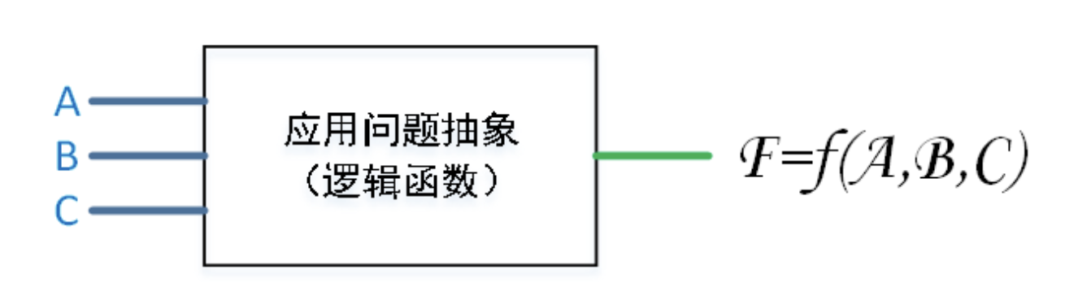
小结
逻辑函数的标准表达式（由真值表到表达式）：
最小项表达式：最小项构成的与或式
最大项表达式：最大项构成的或与式
逻辑函数表达式的化简：
代数化简：利用公理、定理和规则进行化简
卡诺图化简：利用卡诺图进行化简（本课程未涉及）

